Slide 2
Mise en service du BGR

Slide 4
Chaine Fonctionnelle

Slide 5
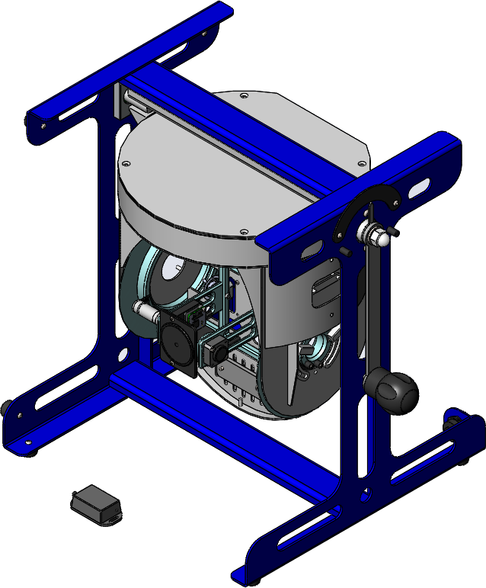













BGR – 300 – Axe boule
Acquérir
Traiter
Communiquer
Codeur incrémental
Inclinomètre
Carte de commande EPOS
Communiquer
Ordres (PWM)
Boule à l’arrêt
Alimenter
Distribuer
Convertir
Transmettre
Axe Boule en mouvement
Prise secteur
$$𝒫_{elec}=UI$$
$$𝒫_{elec}=UI$$
$$𝒫_{m}=C_{m}Ω_{m}$$
$$𝒫_{t}=C_{r}Ω_{r}$$
Transformateur Alimentation 24 V
Hacheur – Carte EPOS
Moteur CC
Train épi (92,70)
Boule en mouvement

Slide 6

BGR – 300 – Axe boule
Acquérir
Traiter
Communiquer
Codeur incrémental
Gyromètre NavG-01
Carte de commande EPOS
Communiquer
Ordres (PWM)
Viseur à l’arrêt
Alimenter
Distribuer
Convertir
Transmettre
Axe optique en mouvement
Prise secteur
$$𝒫_{elec}=UI$$
$$𝒫_{elec}=UI$$
$$𝒫_{m}=C_{m}Ω_{m}$$
$$𝒫_{t}=C_{r}Ω_{r}$$
Transformateur Alimentation 24 V
Hacheur – Carte EPOS
Moteur CC
Train épi (26)
Viseur en mouvement

Slide 7
Modèle cinématique

Slide 8

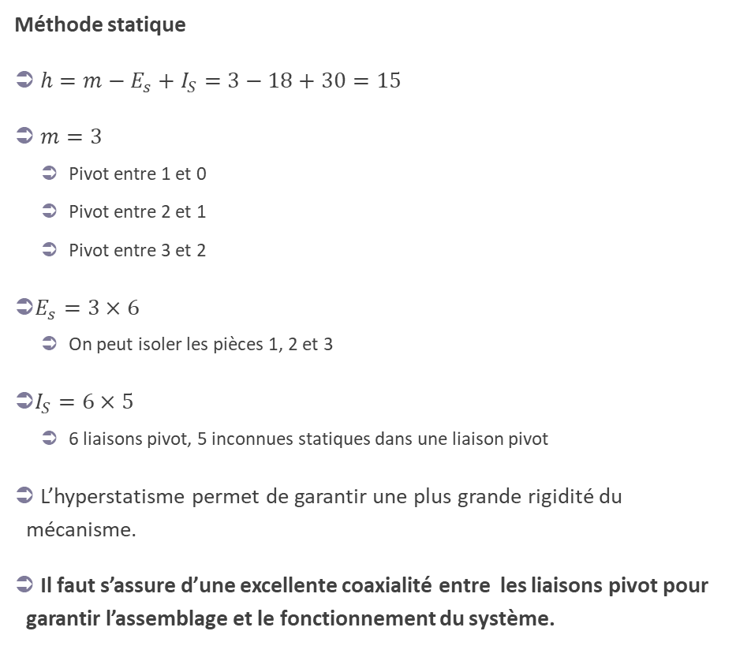


Modélisation cinématique Schéma d’architecture
Représenter l’architecture des liaisons du système
Concevoir les liaisons d’un système
Méthode statique
$h=m−E_{s}+I_{S}=3−18+30=15$
$m=3$
Pivot entre 1 et 0
Pivot entre 2 et 1
Pivot entre 3 et 2
$E_{s}=3×6$
On peut isoler les pièces 1, 2 et 3
$I_{S}=6×5$
6 liaisons pivot, 5 inconnues statiques dans une liaison pivot
L’hyperstatisme permet de garantir une plus grande rigidité du mécanisme.
Il faut s’assure d’une excellente coaxialité entre les liaisons pivot pour garantir l’assemblage et le fonctionnement du système.
0
M
$$\vec{y_{0}}$$
$$\vec{x_{0}}$$
M
$$\vec{z_{0}}$$
1
2
3

Slide 9
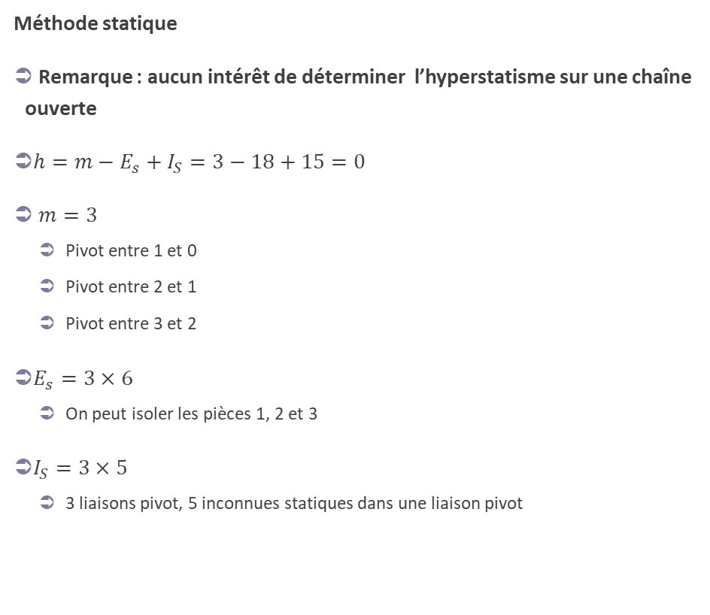
Modélisation cinématique Schéma cinématique minimal
Déterminer les lois de mouvement (en cinématique ou dynamique)
Méthode statique
Remarque : aucun intérêt de déterminer l’hyperstatisme sur une chaîne ouverte
$h=m−E_{s}+I_{S}=3−18+15=0$
$m=3$
Pivot entre 1 et 0
Pivot entre 2 et 1
Pivot entre 3 et 2
$E_{s}=3×6$
On peut isoler les pièces 1, 2 et 3
$I_{S}=3×5$
3 liaisons pivot, 5 inconnues statiques dans une liaison pivot
0
$$\vec{y_{0}}$$
$$\vec{x_{0}}$$
$$\vec{z_{0}}$$
1
M
2
3

